Slide 1



Slide 2



¿QUÉ ES WIFISLAX?
Es un Sistema Operativo Linux Live, que contiene herramientas para auditar redes Wi-Fi.
Se puede instalar en la mayoría de dispositivos: discos duros, CD/DVD, Pen Drive…

Slide 3
¿QUÉ VENTAJA NOS OFRECE?
Nos permite comprobar la seguridad de una red ante posibles vulnerabilidades mediante el uso de sus herramientas.
WEP
WPA
WPA2

Slide 4

PRINCIPALES HERRAMIENTAS: WIFITE 2
WIFITE2
Fácil de usar
Encriptación WEP
Obtiene contraseñas
No necesita diccionarios

Slide 5
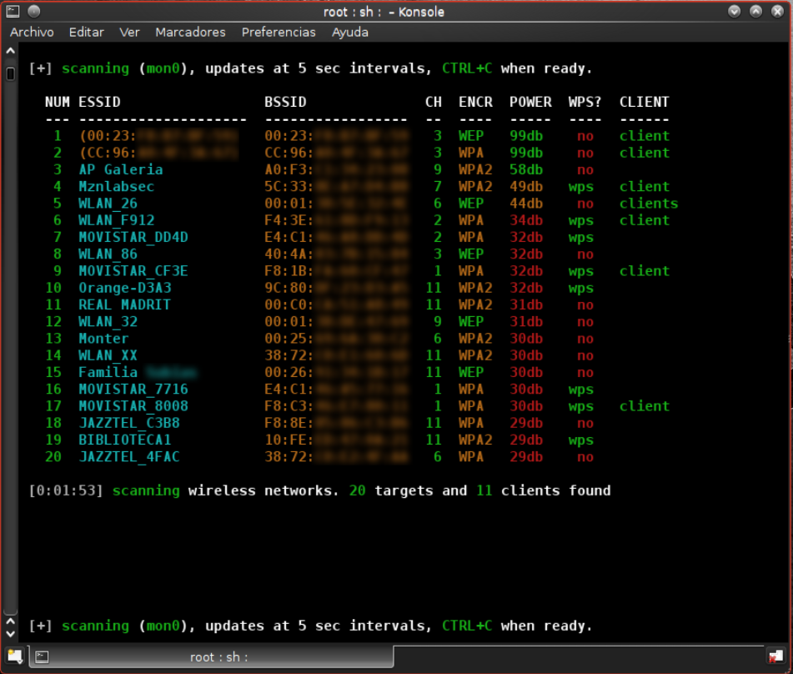
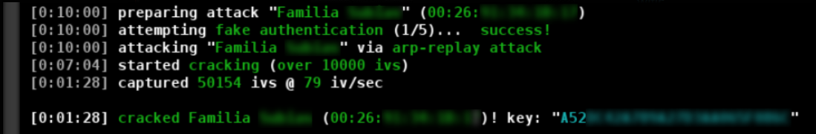
WIFITE2
ESSID
Nombre de la red.
BSSID
MAC del Punto de Acceso.
WPS
PIN de 8 dígitos para facilitar la conexión al Punto de Acceso.

Slide 6
PRINCIPALES HERRAMIENTAS: LINSET
LINSET
Un poco más complicado
Encriptación WPA y WPA2
Obtiene contraseñas
Obtiene fácilmente el handshake
(contraseña encriptada)

Slide 7
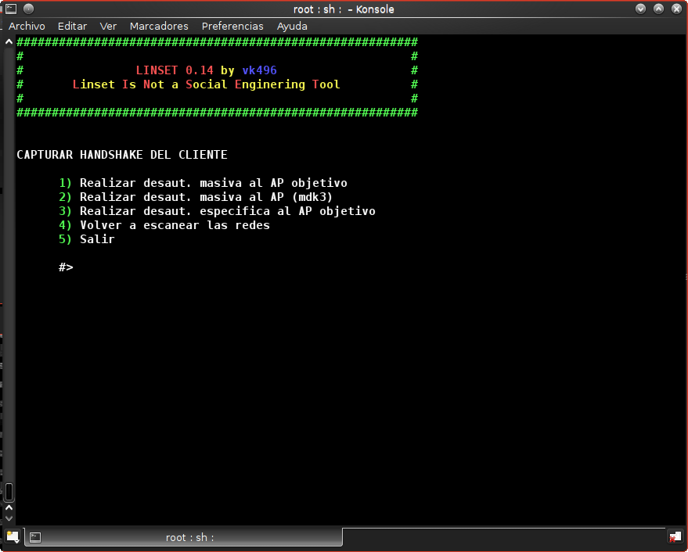
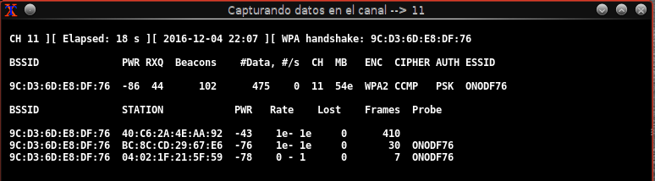
LINSET

Slide 8
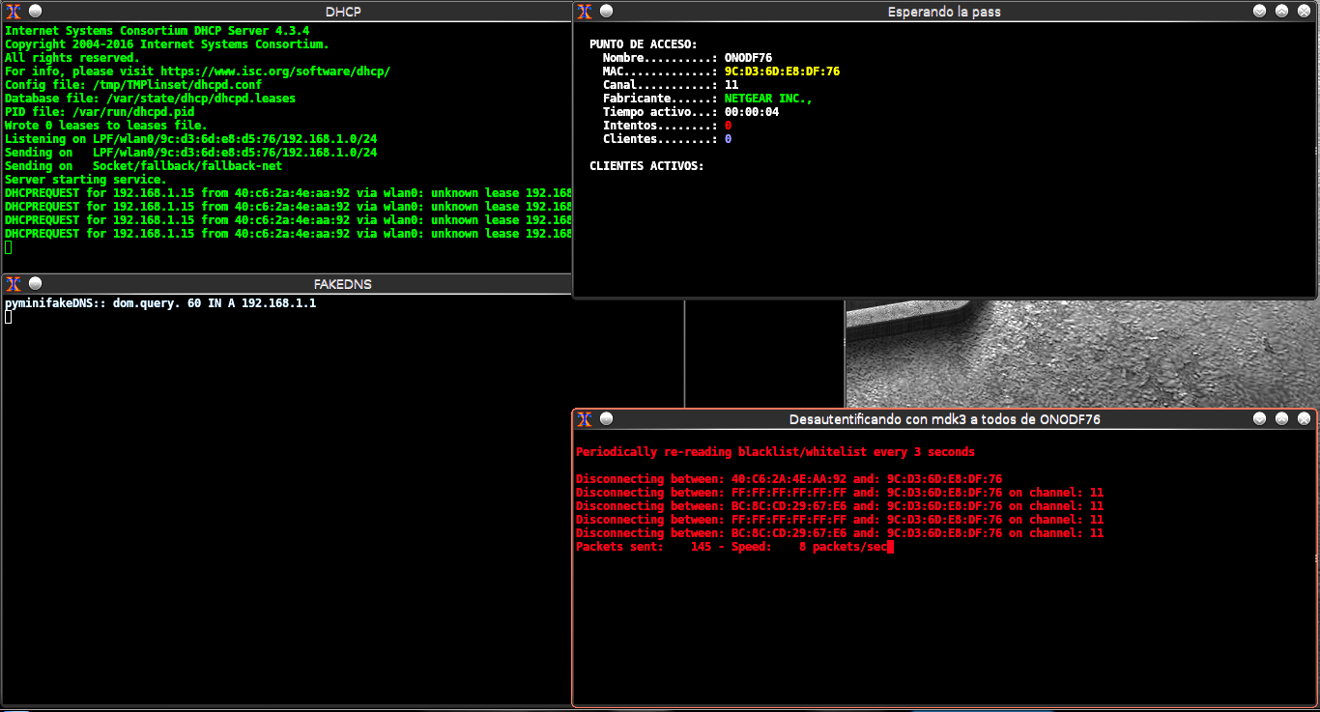
LINSET

Slide 9
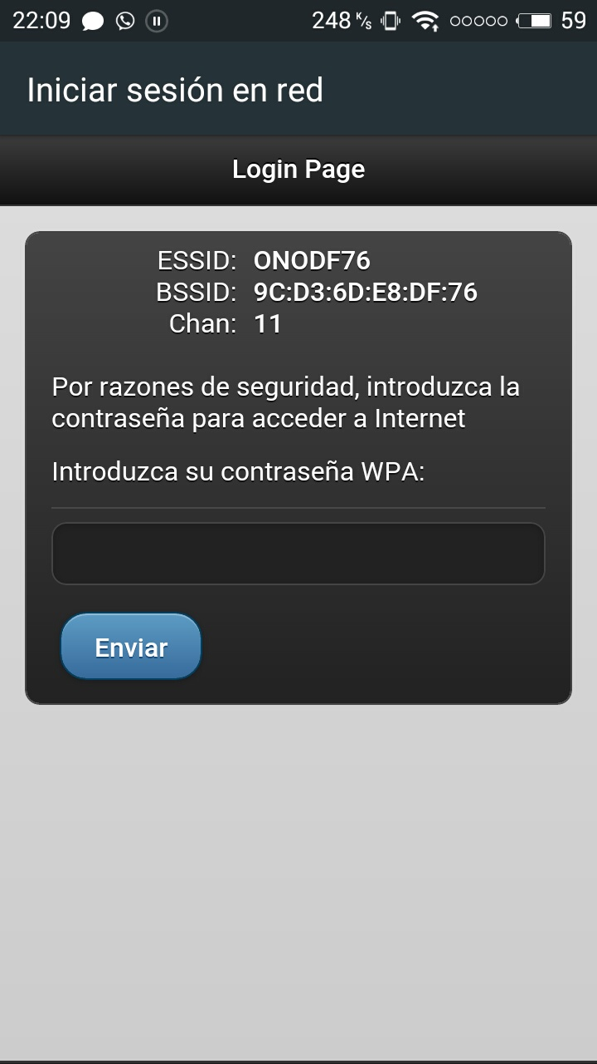
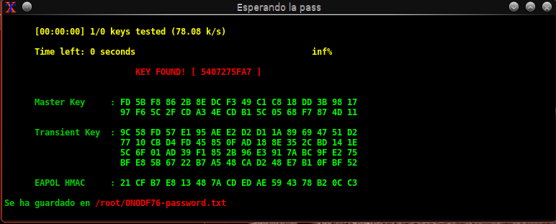
LINSET

